Slide 1

Szegedi Tudományegyetem
Mérnöki Kar
Gépészeti Intézet
MI-vel MI-ről
MInimálisan a Műszaki Innováció keretei között
Nagy Valéria
Szeged, 2025

Slide 2
Metaindex
ANAMNÉZIS
„emberi” KÉR(D)ÉS
PROMPT
„gépi” VÁLASZ
MI,
avagy
„adatálom
bitbölcsőben”
JOGhurt
DIAGNÓZIS, ZÁRÓJELENTÉS
SZÍNPALETTA

Slide 3
ANAMNÉZIS
Születési név: Artificial Intelligence
Születési idő: 1956 nyara
Születési hely: Dartmouth konferencia
Apja neve: John McCarthy
MI fogalma…
“… the conjecture that every aspect of learning or any other feature of intelligence can in principle be so precisely described that a machine can be made to simulate it.”
Majd 2004
“Artificial intelligence is the science and engineering of making intelligent machines.”
DE fogantatás:
1950, Alan Turing

Slide 4

MI fogalma itt és most…
„az emberi intelligencia valamely részének leképezésére alkalmas szoftver, amely képes támogatni vagy autonóm módon ellátni észlelési, értelmezési, döntési vagy cselekvési folyamatokat”
észlelés
mérlegelés
döntés
cselekvés
TECHNOLÓGIA

Slide 5
Tehát MI-vel
„Úgy kell cselekednünk,
amilyenné a világot szeretnénk formálni.”
(Gandhi (1869–1948))
MERT hatások…
változás/változtatás ⇌ innováció
kellő kíváncsiság ---> formabontó, átütő innovációk
és eredmények…
változó világ/változtatott világ
Ezért MI-vel szembeni követelmények:
hatékonyság
biztonság
társadalmi hasznosság

Slide 6
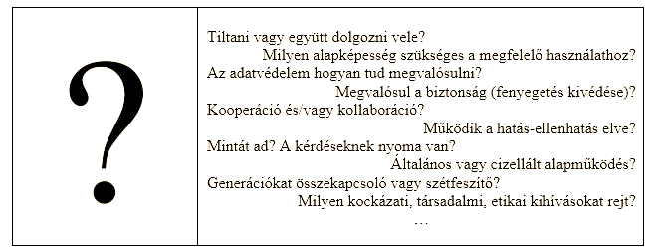
Felmerülő aggályok
?
több adat = jobb megértés
Összefüggés mögött mindig oksági mechanizmus?
Aggályok, akadályok voltak, vannak, lesznek…
MERT voltak, vannak, lesznek
meglepetések és bizonytalanságok
+
ismeretlen ismeretlenek

Slide 7
„emberi”
KÉR(D)ÉS
Alapvetés:
’A kér(d)és ugyanolyan fontos, mint a válasz.’
MERT
A kér(d)és nem csupán alapfeltétele a válasznak,
hanem annak formálója is.
A kér(d)és világossága
befolyásolja
a válasz minőségét.
Példa (szövegesen – kellő alaposság + iterálás):
brachisztochron-probléma
a mozgás ideje minimális
leggyorsabb út vs. legrövidebb út
CIKLOIS

Slide 8
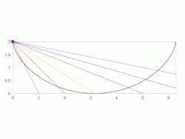
brachisztochron-probléma
(a mozgás ideje minimális)
Johann Bernoulli – 1696

Slide 9
PROMPT
hozzávalók:
kellő alaposság és
tudományos igényesség és
képesség az útmutatásra
VAGYIS megfogalmazni, mire van szükségünk:
#**role**…; #**instruction**…; #**context**…; #**notes**…
MI keretrendszerben
adatrengetegre épülő adatalapú döntési mechanizmus
DE
váratlan emberi viselkedés(változás) +
változó mikro- és makrokörnyezet
ÉS
megjelenik
a kontroll és a manipuláció

Slide 10
MI keretrendszer
emberi vs. mesterséges
intelligenciaformák
Halmazelméleti gondolkodással…
Műveletek:
unió (egyesítés) – kollektív intelligencia
(emberi intelligencia + mesterséges intelligencia = közös „tudás”)
metszet (közös rész) – közös képességek
különbség – morális döntéshozatal vs. objektív mintaelemzés
komplementer – amit egyik sem tud maradéktalanul megérteni, elsajátítani, megoldani (részben vagy teljesen)
közös nyelv: MATEMATIKA

Slide 11
„gépi” VÁLASZ
(lehetőségek)
több aspektus
(MI által nem várt inspirációk, ötletek,
megvalósítási módok, hasznosulási lehetőségek)
+ instant mód + gyors és hatékony kommunikáció/információkeresés/
tartalomgenerálás
DE
fontos a kritikus gondolkodás
+
adott témában általános tájékozottság

Slide 12

sajátosságok
Mintázat (rendszeresség) keresésekor
kritikus
a zaj (a lényegtelen és a nem fontos) jelenléte,
ezért elengedhetetlen a kiszűrése,
így elkerülhető a zajrengetegből kiragadott
„lényegtelenség” felnagyítása.
Figyelemmechanizmus:
I_{fókusz}: az összesített, „lényegi” információ
x_{i}: információelem (adat, szó, pixel)
w_{i}: elem fontossági súlya figyelem-
algoritmus alapján
… fókusz szintje, binarizált figyelem, küszöbérték …

Slide 13

JOG(hurt)
JOGhurt hibrid kifejezés
A jog:
elöljár
követ
DE ne korlátozzon!
Előfordul(hat), hogy azt a szabályt is megszegjük,
amit még le sem írtak.
A jogsértés mértékét
(a jogi normáktól való eltérést)
a jogsértési index (IX) fejezi ki:
N: teljesítendő jogi normák száma
O: teljesített jogi normák száma

Slide 14

Útravaló lehet:
„Mondtam. Én csak az ajtót mutatom meg. Neked kell belépni rajta!”
(Mátrix c. film, 1999)
Innovációs üzenetei:
legyünk Mindig a változ(tat)ás aktív részesei,
az újszerűség lendületét MIndig ki kell használni,
ki lehet lépni a komfortzónából
elvitathatatlan az egyéni szerep az innovációban

Slide 15
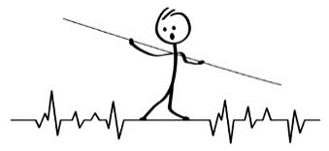
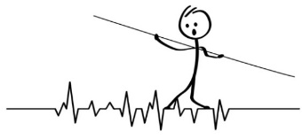
DIAGNÓZIS,
ZÁRÓJELENTÉS
MI immanens ereje és értéke
komplex, finomhangolást igénylő technológia
ember – gép szimbiózis:
akkor és csak akkor, ha
felelős használat + kollaboráció EGYÜTTESEN
404: érzelem nem található (DE imitálás – CPU-szív)
csapdahelyzetek (különbségtétel fontossága)
interaktív alkalmazások vs. logikai labirintus
generált tartalmak vs. bináris bölcsességek
generált tartalmak + saját és önálló munka
biztonság / kockázat

Slide 16

Felhasznált „színpaletta”:
ChatGPT – https://chatgpt.com/
Microsoft Copilot – https://copilot.microsoft.com/
Felhasznált ábrák forrásai:
https://www.vectorstock.com/
https://www.shutterstock.com/hu

Slide 17
További felhasznált „színpaletta”:
Lury, G. (2019): Inspiring Innovation – 75 marketing tales to help you find the next big thing.
Rumsfeld, D. (2011): Known and Unknown – A Memoir. Penguin Group, USA, 736 p.
https://annals.fih.upt.ro/pdf-full/2024/ANNALS-2024-2-13.pdf
http://project.mit.bme.hu/mi_almanach/books/aima/ch01s03 (Artificial Intelligence Electronic Almanach)
https://www.youtube.com/watch?v=evw2qQRQziM&t=783s (Hankiss E.: Életstratégiák a bizonytalanság korában)
https://mta.hu/tudomanyunnep2023-felvetelek/mesterseges-intelligencia-tudomany-vagy-technologia-a-tudomanyunnepi-eloadas-felvetele-113319
https://mta.hu/tudomanyunnep2023-felvetelek/chatgpt-hogyan-mukodik-mire-jo-mennyire-veszelyes-videon-a-tudomanyunnepi-eloadas-113320
. . .

Slide 18
Szegedi Tudományegyetem
Mérnöki Kar
Gépészeti Intézet
Lektorálta: Makó István
okl. kohómérnök
Szintetikus szerzői végszó:
A gondolkodás kapuja
MIndig
álljon nyitva!
Nagy Valéria
valinagy@mk.u-szeged.hu
Szeged, 2025

